Slide 1
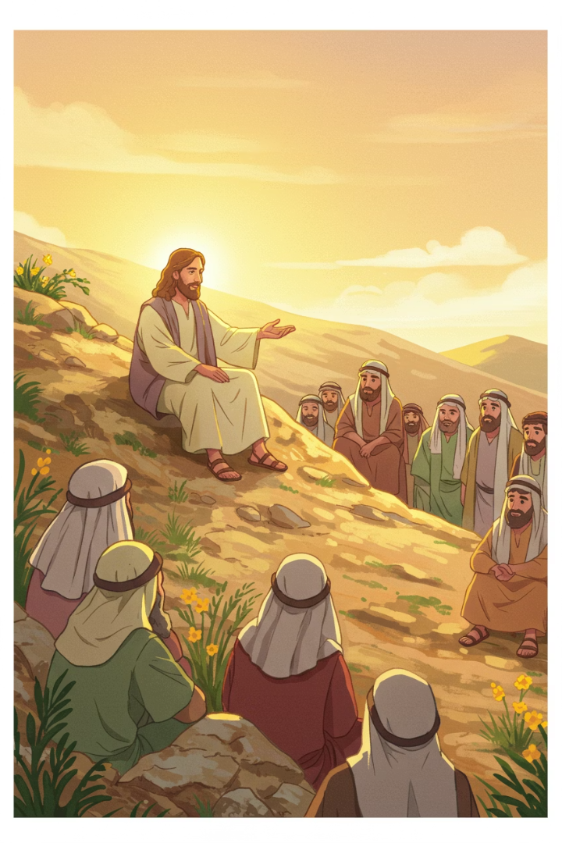
Mengasihi Musuh Anda: Pengajaran dari Lukas 6:27-36
33
Pr Rikho Jafry

Slide 2





Objektif Pembelajaran
Memahami Konteks
Mengidentifikasi Perintah
Mendalami latar belakang pengajaran Yesus dalam Lukas 6:27-36
Mengenali 4 perintah utama tentang mengasihi musuh
Menerapkan Prinsip
Mengembangkan Strategi
Mengaplikasikan kasih tanpa syarat dalam kehidupan harian
Membina teknik praktis untuk mengasihi orang yang sukar

Slide 3
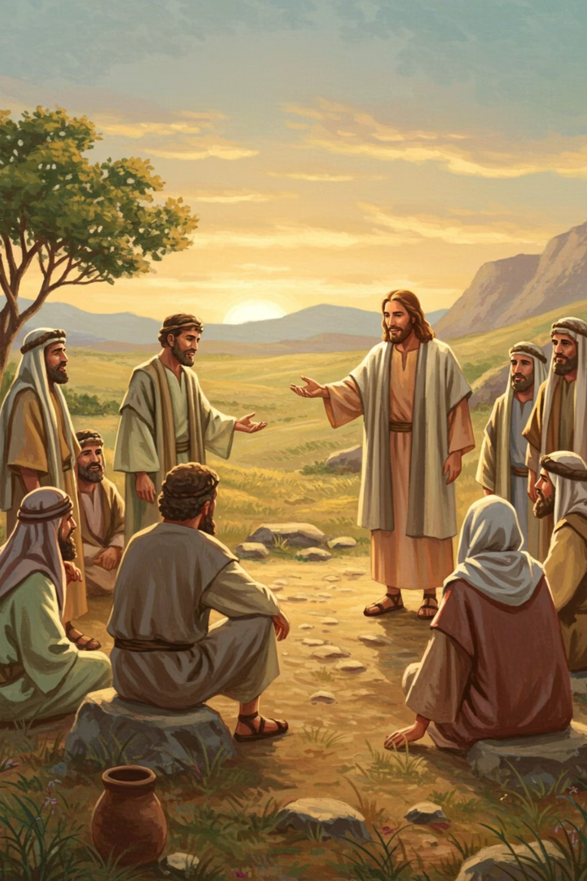
Kenali Ayat Kita: Lukas 6:27-36
Lokasi Penting
Pendengar
Bagian dari "Khotbah di Dataran" (Lukas) atau "Khotbah di Bukit" (Matius)
Yesus berbicara kepada murid-murid dan orang ramai yang berkumpul
Pengajaran Radikal
Ajaran yang mengubah paradigma tentang hubungan dengan orang lain

Slide 4
LUKAS 6: 27 - 31
27 "Tetapi kepada kamu, yang mendengarkan Aku, Aku berkata: Kasihilah musuhmu, berbuatlah baik kepada orang yang membenci kamu;
28 mintalah berkat bagi/ (berkatilah) orang yang mengutuk kamu; berdoalah bagi orang yang mencaci kamu.
29 Barangsiapa menampar pipimu yang satu, berikanlah juga kepadanya pipimu yang lain, dan barangsiapa yang mengambil jubahmu, biarkan juga (do not withhold) ia mengambil bajumu.
30 Berilah kepada setiap orang yang meminta kepadamu; dan janganlah meminta kembali kepada orang yang mengambil kepunyaanmu.
31 Dan sebagaimana kamu kehendaki supaya orang perbuat kepadamu, perbuatlah juga demikian kepada mereka.

Slide 5
LUKAS 6: 32 - 36
32 Dan jikalau kamu mengasihi orang yang mengasihi kamu, apakah jasamu? (apakah kelebihanmu?) Karena orang-orang berdosa pun mengasihi juga orang-orang yang mengasihi mereka.
33 Sebab jikalau kamu berbuat baik kepada orang yang berbuat baik kepada kamu, apakah jasamu? (apakah kelebihanmu?) Orang-orang berdosa pun berbuat demikian.
34 Dan jikalau kamu meminjamkan sesuatu kepada orang, karena kamu berharap akan menerima sesuatu dari padanya, apakah jasamu? (apakah kelebihanmu?) Orang-orang berdosa pun meminjamkan kepada orang-orang berdosa, supaya mereka menerima kembali sama banyak.
35 Tetapi kamu, kasihilah musuhmu dan berbuatlah baik kepada mereka dan pinjamkan dengan tidak mengharapkan balasan, maka upahmu akan besar dan kamu akan menjadi anak-anak Allah Yang Mahatinggi, sebab Ia baik terhadap orang-orang yang tidak tahu berterima kasih dan terhadap orang-orang jahat.
36 Hendaklah kamu murah hati, sama seperti Bapamu adalah murah hati."

Slide 6
Yesaya 53: 5 Tetapi dia tertikam oleh pemberontakan kita, dia diremukkan oleh kerana kejahatan kita; ganjaran yang mendatangkan keselamatan bagi kita ditimpakan kepadanya dan oleh bilur-bilurnya (wounds) kita menjadi sembuh.
Setiap dosa yang kita lakukan adalah sebahagian dari sebab mengapa Yesus telah disalibkan.
Ibrani 6: 6 namun yang murtad lagi, tidak mungkin dibaharui sekali lagi sedemikian, hingga mereka bertobat, sebab mereka menyalibkan lagi Anak Allah bagi diri mereka dan menghina-Nya di muka bumi
Kemurtadan selepas mengenali Yesus Kristus adalah sama seperti meletakkan Yesus semula di kayu salib.
Melalui dosa-dosa kita, kita semua mengambil bahagian dalam kesalahan penyaliban Yesus (Yesaya 53:5), dan jika kita berpaling setelah mengenal Dia, kita “menyalibkan Dia lagi” (Ibrani 6:6).

Slide 7
Kasihilah musuhmu
Berbuatlah baik
Berkatilah…
Berdoalah
Berikanlah pipimu yang satu
Biarkan juga (do not withhold)
Berilah
Berbuatlah baik sesuai dengan yang kamu ingin orang perbuat kepadamu
Kasihilah musuhmu
Berbuatlah baik kepada mereka…
Pinjamkan dengan tidak mengharapkan balasan..
Bermurah hatilah…
Bencilah musuhmu
Berbuatlah jahat
Kutuklah (Curse them back)……
Jangan berdoa
Balaslah jika dipukul
Tahanlah (jangan biarkan) bajumu…
Jangan memberi
Perlakukan orang lain dengan cara yang kamu tidak mau diperlakukan
Bencilah musuhmu
Berbuatlah jahat kepada mereka…
Pinjamkan hanya jika mendapat balasan atau keuntungan
Berkira…
Yesus Kristus
??????

Slide 8
Yesus ingin kita pelajari lebih lanjut tentang “Bagaimana sikap penghuni Kerajaan Syurga” yang harus ada pada setiap muridnya.
Pada waktu itu orang-orang Israel berada di bawah tawanan Roma dan Yesus mahu mereka melihat satu perspektif yang baru tentang kasih iaitu mengasihi orang-orang yang tidak mengenal Tuhan - orang yang bersikap tidak adil, penyeksa, dan ll.
Yesus mahu kita sedar siapa Tuhan yang kita sembah, siapa diri kita dan siapa musuh kita yang sebenarnya.
Penyembahan sebenar kepada Tuhan adalah juga pada waktu kita memilih fokus fikiran dan tindakan kita terhadap mereka yang “membenci kita” di tengah-tengah situasi yang memancing emosi kita. - Your Real Version - apa yang kita fikirkan dan lakukan menyatakan di mana pihak yang kita pilih.
Jangan mencari keadilan di dunia yang penuh dengan ketidakadilan - Carilah dan mintalah keadilan daripada Tuhan.
Dengan melakukan semua ini, kita sedang menunjukkan kepada dunia siapa yang kita sembah, identiti kita, bagaimana manusia harus berperilaku antara satu dengan yang lain dan di mana pusat kasih kita. Tunjukkan apa yang dunia tidak sanggup lakukan - Be the light.
Whatever happens remain in the kingdom of God..don’t step out..
Kita melakukan semua ini untuk Anak Manusia (Yesus Kristus).

Slide 9
THE KINGDOM OF GOD
Bersukacitalah pada waktu itu dan bergembiralah…upahmu besar di syurga
Berbahagialah kamu, jika karena Anak Manusia orang membenci kamu
Berbahagialah, hai kamu yang sekarang ini menangis
Berbahagialah, hai kamu yang sekarang ini lapar
Karena Anak Manusia…
Berbahagialah orang yang miskin di hadapan Allah

Slide 10
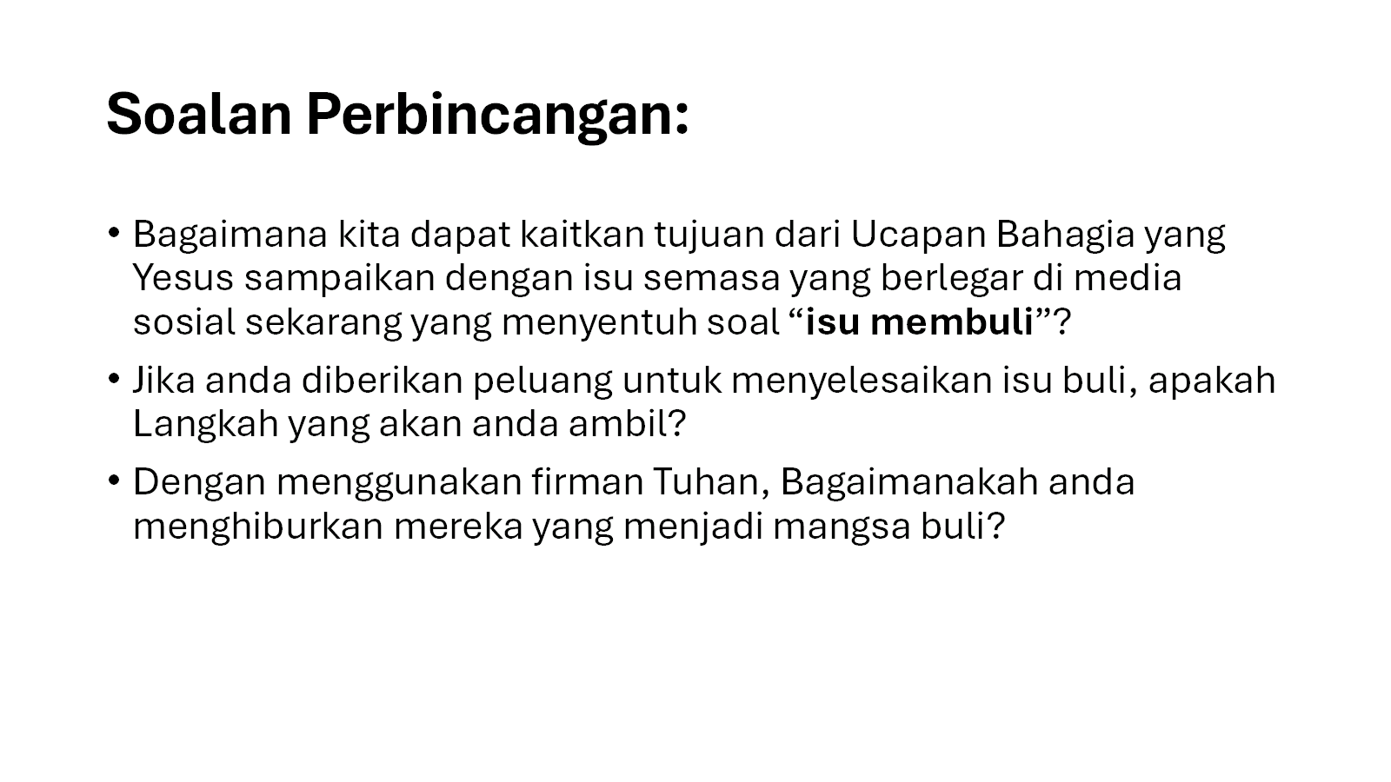

Slide 11








Ayat Utama: Lukas 6:27-28
Kasihilah musuhmu
Berbuatlah baik
Tunjukkan kasih kepada mereka yang memusuhi anda
Lakukan kebaikan kepada orang yang membenci anda
Mintalah berkat
Berdoalah
Ucapkan berkat bagi orang yang mengutuk anda
Doakan orang yang mencaci anda

Slide 12




Peta Minda: 4 Perintah Utama
Kasihilah musuhmu
Tunjukkan kasih kepada yang memusuhi
Berbuat baiklah
Bantu yang membenci anda
Mintalah berkat
Berkatilah yang mengutuk
Berdoalah
Doakan yang mencaci

Slide 13
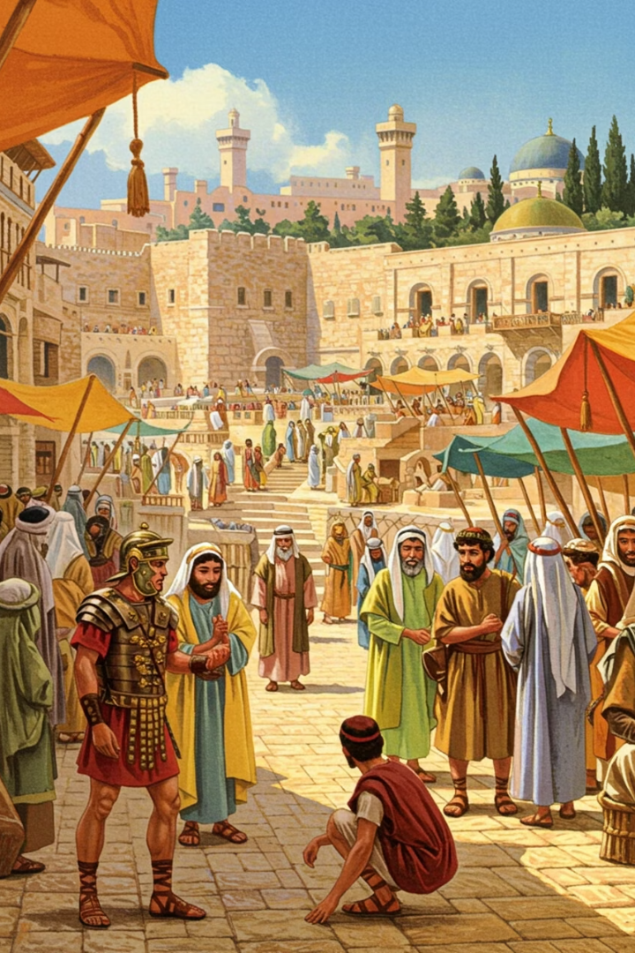
Konteks Sejarah: Palestina pada Zaman Yesus
Pendudukan Romawi
Israel berada di bawah kekuasaan Kekaisaran Rom
Ketegangan Sosial
Konflik antara pelbagai kelompok masyarakat dan politik
Harapan Mesianik
Rakyat mengharapkan Mesias untuk mengusir penindas Romawi
Hukum Pembalasan
"Mata ganti mata" menjadi norma budaya saat itu

Slide 14
Tantangan Radikal Yesus
Budaya Lama
Ajaran Baru Yesus
Pembalasan dibenarkan
Putuskan rantai kekerasan
Kasih terbatas pada keluarga/teman
Kasihi semua orang
"Mata ganti mata" diterima
Balas kejahatan dengan kebaikan
Kebencian pada musuh wajar
Lihat musuh sebagai sesama

Slide 15






Renungkan: Siapa Musuh Kita?
Musuh Pribadi
Orang yang langsung menyakiti kita
Musuh Sosial
Yang mengucilkan atau menindas kita
Musuh Ideologi
Yang menentang kepercayaan dan nilai kita
Renungkan dalam hati: Siapakah orang yang paling sulit kamu kasihi saat ini?

Slide 16






Peta Minda: Jenis-jenis "Musuh"
Musuh Sosial
Pembuli
Pengritik keras
Musuh Pribadi
Pesaing
Teman yang berkhianat
Orang yang mengganggu
Musuh Ideologi
Berbeda agama
Berbeza pandangan politik

Slide 17




Perintah Pertama: "Kasihilah Musuhmu"
"Agapao" dalam Yunani
Tindakan, Bukan Sekadar Perasaan
Kasih tanpa syarat yang tidak bergantung pada penerima
Keputusan untuk berbuat baik, bukan bergantung pada emosi
Berbeza dengan Kasih Lain
Tidak sama dengan "phileo" (persahabatan) atau "eros" (romantis)

Slide 18

Perintah Kedua: "Berbuatlah Baik"
Ubah Sikap Menjadi Tindakan
Kasih tidak cukup hanya dalam hati, tetapi perlu dinyatakan.
Putuskan Siklus Kebencian
Kebaikan dapat menghentikan lingkaran setan kebencian.
Contoh Praktis
Menawarkan bantuan
Berbicara dengan hormat
Tersenyum tulus

Slide 19
Perintah Ketiga: "Mintalah Berkat"
Kutukan
Berkat
Menginginkan keburukan
Menginginkan kebaikan
Kata-kata negatif
Kata-kata positif
Mendoakan kegagalan
Mendoakan keberhasilan
Membenci dalam hati
Mengasihi dalam hati
Yesus menantang kita untuk mengucapkan berkat, bukan kutukan, kepada musuh kita.

Slide 20



Perintah Keempat: "Berdoalah"
Doa Mengubah Hati Kita
Membuka hati kita terlebih dahulu
Meminta Pertolongan Tuhan
Agar Tuhan bekerja dalam hidup mereka
Melihat dari Perspektif Tuhan
Memandang orang seperti Tuhan memandang

Slide 21




Menerapkan 4 Perintah
Kasihilah
Berbuat Baik
Minta Berkat
Sikap hormat
Menolong mereka
Ucapkan positif
Berbicara positif
Tersenyum tulus
Harapkan keberhasilan
Berdoa
waktu doa
Doakan nama mereka

Slide 22

Lukas 6:29-30: Berbalik Pipi dan Memberi
Berbalik Pipi
Memberi Pakaian
"Barangsiapa menampar pipimu yang satu, berikanlah juga kepadanya pipimu yang lain."
"Jika bajumu diambil, jangan halangi juga jika mereka mengambil jubahmu."
Beri kepada Peminta
Tidak Menuntut Kembali
"Berilah kepada setiap orang yang meminta kepadamu."
"Jika milikmu diambil, jangan memintanya kembali."

Slide 23






Peta Minda: Respon Terhadap Perlakuan Buruk
Bukan Pasif
Bersuara untuk keadilan
Tetap bermartabat
Bukan Membalas
Proaktif
Hindari balas dendam
Berbuat baik sebagai balasan
Putus siklus kekerasan
Mencari rekonsiliasi dalam hati

Slide 24

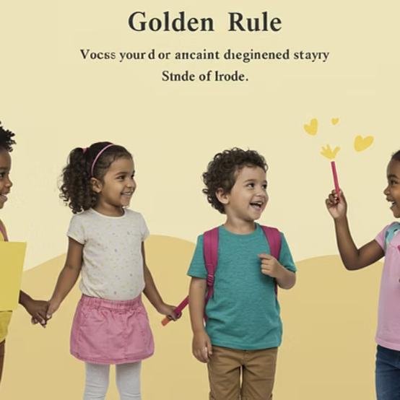
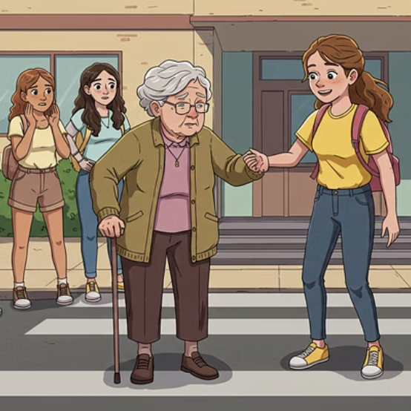
Lukas 6:31: Aturan Emas
"Dan sebagaimana kamu kehendaki supaya orang perbuat kepadamu, perbuatlah juga demikian kepada mereka."
Tantangan: Perlakukan musuh seperti kamu ingin diperlakukan.

Slide 25
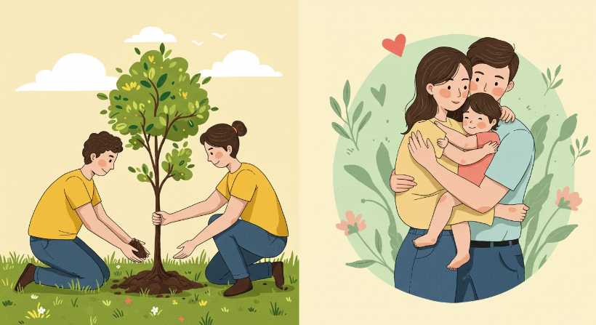
Kasih Biasa vs. Kasih Luar Biasa
Lukas 6:32-34
"Jika kamu mengasihi orang yang mengasihi kamu, apakah jasamu?"
"Jika kamu berbuat baik kepada orang yang berbuat baik kepadamu, apakah jasamu?"
"Jika kamu meminjamkan sesuatu karena berharap balasan, apakah jasamu?"
Yesus menantang kita untuk melampaui kasih yang biasa.
Panggilan-Nya adalah kepada kasih yang luar biasa.

Slide 26
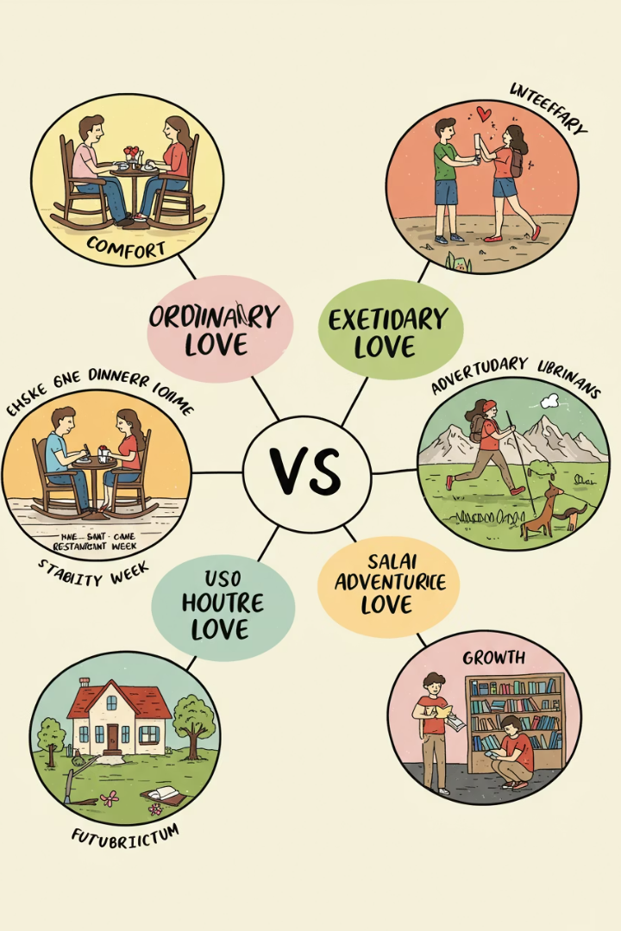
Peta Minda: Kasih Biasa vs. Kasih Luar Biasa
1
Kasih Biasa
Mengasihi yang mengasihi
Berbuat baik pada yang baik
Memberi dengan harap balasan
2
Kesan
Tidak berbeza dengan orang lain
Tidak mencerminkan Allah
3
Kasih Luar Biasa
Mengasihi musuh
Berbuat baik pada yang membenci
Memberi tanpa harapan kembali
4
Kesan
Mencerminkan karakter Allah
Menjadi anak-anak-Nya

Slide 27




Lukas 6:35-36: Motivasi dan Janji
Perintah
"Kasihilah musuhmu dan berbuatlah baik kepada mereka"
Tindakan
"Pinjamkan tanpa mengharapkan balasan"
Janji
"Upahmu akan besar dan kamu akan menjadi anak-anak Allah"
Teladan
"Ia baik terhadap orang yang tidak tahu berterima kasih dan jahat"

Slide 28




Menjadi Seperti Bapa di Surga
Mencerminkan Karakter Allah
Kasih Universal
Mengasihi musuh menjadikan kita mirip Bapa kita
Allah mengasihi semua orang, bahkan yang menolak-Nya
Gambar dan Rupa-Nya
Matahari dan Hujan
Kita dipanggil untuk merefleksikan sifat-Nya ke dunia
Berkat-Nya turun atas orang baik dan jahat

Slide 29







Peta Minda: Menjadi Seperti Bapa Surgawi
Belas Kasihan
1
Melihat kebutuhan dan merasakan penderitaan orang lain
Kemurahan
Memberi tanpa syarat dan melayani tanpa pamrih
Pengampunan
Melepaskan kemarahan dan tidak menyimpan dendam
Keadilan
Memperjuangkan yang benar dan melindungi yang lemah

Slide 30
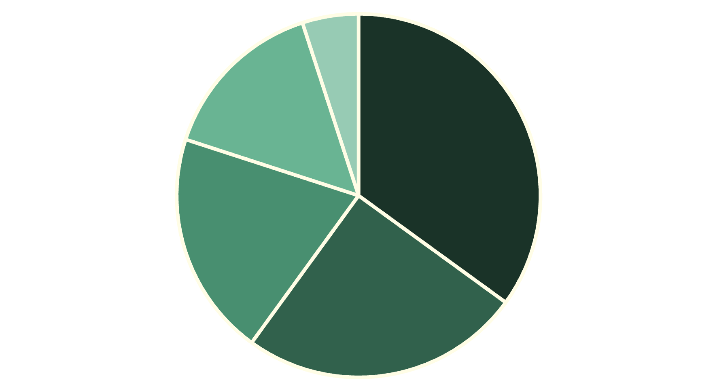
Tantangan dalam Mengasihi Musuh
Emosi Negatif
Tekanan Teman
Melihat Nilai dalam Musuh
Kebiasaan Lama
Takut Disalahgunakan
Mengasihi musuh melibatkan perjuangan dengan emosi dan tekanan sosial.

Slide 31
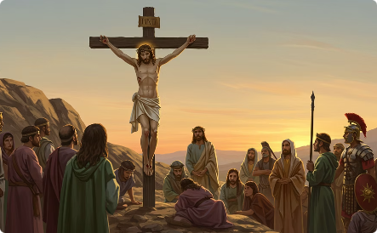
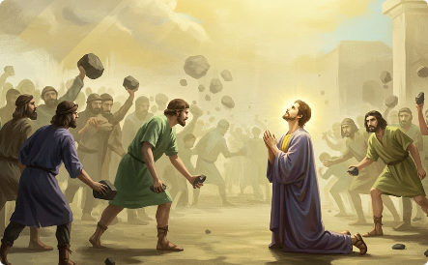
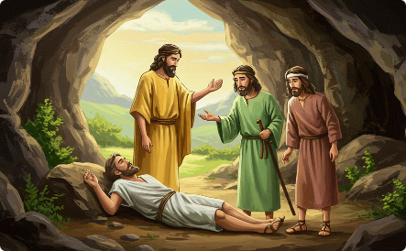
Contoh Mengasihi Musuh dalam Alkitab
Yesus di Salib
"Bapa, ampunilah mereka, sebab mereka tidak tahu apa yang mereka perbuat." (Lukas 23:34)
Stefanus
Saat direjam, ia berdoa untuk penganiayanya. (Kisah 7:60)
Daud dan Saul
Daud menyelamatkan Saul walaupun Saul hendak membunuhnya. (1 Samuel 24)

Slide 32



Peta Minda: Langkah Praktis Mengasihi Musuh
Di Sekolah
Di Rumah
Doakan pembuli
Berbuat baik pada saudara
Bantu yang sukar
Bantuan tanpa syarat
Di Komunitas
4
Di Media Sosial
Hormati beza pendapat
Tidak membalas negatif
Libatkan yang terpinggir
Bicara positif tentang orang

Slide 33

Aktiviti Refleksi Diri
Identifikasi
Kenali satu orang yang sulit kamu kasihi dalam hidupmu sekarang.
Tulis 3Z
Apa yang memZakiti kamu?
Apa yang memZulit untuk mengasihi?
Bagaimana menZembuhkan hubungan?
Rencana Tindakan
Tulis satu tindakan kasih yang akan kamu lakukan minggu ini.

Slide 34

Doa untuk Mengasihi Musuh
Minta Perspektif Baru
"Tuhan, bantu saya melihat mereka seperti Engkau melihat."
Minta Kekuatan
"Berikan saya kekuatan untuk mengasihi ketika sulit."
Minta Penyembuhan
"Sembuhkan luka hati saya yang masih sakit."
Minta Bimbingan
"Tunjukkan cara praktis untuk menunjukkan kasih-Mu."

Slide 35



Kesimpulan: Panggilan Radikal
Panggilan Radikal
Mengasihi musuh adalah panggilan berbeza dari Yesus
Transformasi
Mengubah kita menjadi seperti Bapa di Surga
Memutus Siklus
Memutuskan rantai kebencian dan kekerasan
Jalan Kerajaan
4
Kasih adalah cara hidup Kerajaan Allah

Slide 36



Refleksi Akhir
"Jadi hendaklah kamu murah hati, sama seperti Bapamu adalah murah hati." (Lukas 6:36)
Tantangan minggu ini: Lakukan satu tindakan kasih kepada orang yang sulit kamu kasihi.

